Slide 1






SAN-log_it
Soutenance du 23 juin 2026
SAN-Log_it – Modélisation ESN

Slide 2


Contextes et contraintes
Message clef : J’assume la nature spéculative du mémoire
Constat
Réponse apportée
Stage non obligatoire, pas de mission terrain
Mémoire prospectif de modélisation d'entreprise
SARL SAN-log_it existe (SIRET 987 619 145 00012)
actuellement sans client
Structure au Jour 0 – activité réelle à lancer
Pas de retour d'expérience client
Validation par preuves de concept :
(site web, simulateur, labo virtuel)
Ce mémoire n'est pas un rapport de stage. C'est un business plan technique et stratégique pour une ESN en création, que j'ai construite légalement mais qui n'a pas encore de contrat. Toutes les affirmations techniques sont étayées par des preuves de concept.
SAN-Log_it – Modélisation ESN

Slide 3
Alerte insérer la page Github des dépôts
Annexes et livrables
https://github.com/001418-M1/SAN-log_it-Master-1
Site web déployé sur Hostinger : https://san-log-it.com/
Site GitHub de déploiement : https://github.com/001418-M1/SAN-log_it-Website
Sous-questions explorées:
Quelles prestations ? catalogue de services
Quels référentiels ? ANSSI, CIS, NIST
Quel modèle économique ? CAPEX/OPEX, RO
Quelles preuves de compétence sans mission réelle ? site web, simulateur
SAN-Log_it – Modélisation ESN

Slide 4
Périmètre du mémoire
Dans le périmètre
Hors périmètre (assumé)
Modélisation d'une offre de services (packages)
Architecture technique de référence :
(VLAN, pfSense, AD, supervision)
Conformité réglementaire :
(RGPD, NIS2 – niveau compliance-ready)
Modèle économique (devis, CAPEX/OPEX).
Preuve de concept technique : (site web React + simulateur)
https://san-log-it.com/ ( site en Français & en Anglais)
Mission client réelle
SLA contractuel
Supervision 24/7 (SOC)
Retour d'expérience terrain et KPIs de production
SAN-Log_it – Modélisation ESN

Slide 5
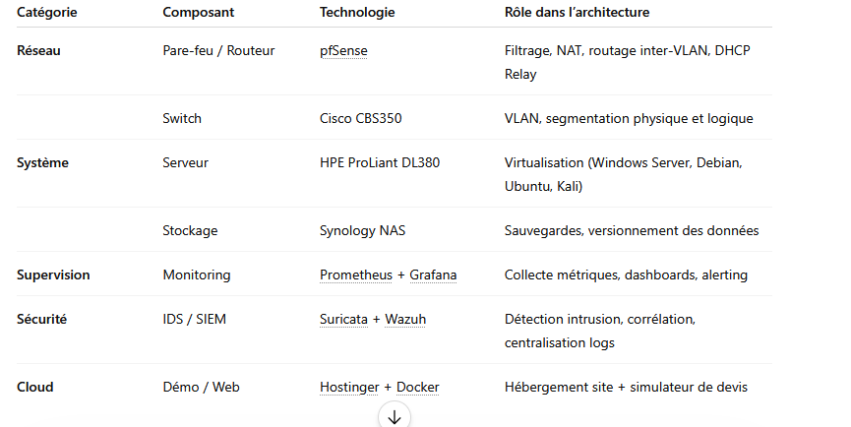
Architecture technique cible
Preuve: Schéma détaillé ( page 9 du mémoire)
6 sur 20
SAN-Log_it – Modélisation ESN

Slide 6
Architecture réseau SAN-Log_it
Internet
│
Routeur opérateur
│
Firewall pfSense
│
Switch Cisco 350 (VLAN)
│
├── VLAN administration
├── VLAN serveurs
├── VLAN clients
└── VLAN laboratoire
│
Serveur HP ProLiant
│
Hyperviseur
│
├── Windows Server (AD / DNS / DHCP)
├── Debian / Ubuntu (services réseau)
└── Kali Linux (tests sécurité)
│
NAS Synology
│
Sauvegarde et stockage
Architecture technique
cible
SAN-Log_it – Modélisation ESN

Slide 7

Niveau de maturité : évaluation
Statut SAN-log_it
1
Absence de mesures
Dépassé
2
Mise à jour, antivirus de base
Dépassé
3
Supervision active + segmentation réseau
4
Politique formalisée + audit externe
PSSI à écrire
5
Certification ISO 27001
Non visé à ce stade
Justification Niveau 3:
Point d’honnêteté :
Segmentation VLAN + pfSense
Suricata IDS et Prometheus/Grafana
Wazuh + Loki (logs centralisés)
le niveau nécessite une PSSI formalisée et un audit externe. C’est la prochaine étape, pas encore réalisée dans ce mémoire spéculatif.
Évaluation basée sur le guide ANSSI "Hygiène informatique – Niveau 3 : supervision active + segmentation". Les exigences sont remplies : VLAN/pfSense, Suricata IDS, Wazuh/Loki, Prometheus.
SAN-Log_it – Modélisation ESN

Slide 8

Conformité RGPD et NIS2
Traitements qui sont limités aux :
clients, stagiaires, logs, comptabilité.
SAN-log_it n’y est pas soumis directement car :
employès < 50 et CA < 10 M€
Sous-Traitants : Exigence de localisation UE (Infomaniak, OVHcloud) ou Suisse.
La Suisse n'est pas dans l'UE.
(adéquation reconnue par la Commission UE)
Cependant, posture “compliance ready”
car les mesures techniques de l'article 21
(hygiène informatique) sont déjà intégrées
à l'architecture cible.
Mesures techniques : TLS 1.3 forcé
Contrôle d'accès SSH/RSA.
Sauvegardes régulières (NAS).
Conformes à l'article 32 du RGPD
Argument clef :
Nous pouvons intervenir chez les clients soumis à NIS2 car notre architecture de référence respecte déjà les exigences de détection, journalisation et gestion des incidents.
Limite assumée :
La procédure de déclaration d’incident (24h / 72h / 1 mois) n’a pas pu être testée en conditions réelles de crise.
SAN-Log_it – Modélisation ESN

Slide 9
Analyse EBIOS RM :
Matrice vraisemblance × gravité : Niveau de risque = croisement vraisemblance (lignes) × gravité (colonnes). Cette grille reproduit exactement les niveaux cotés dans la V0.1 (SO1–SO7) et les rend dérivables
Vraisemblance \ Gravité | G1 — Mineure | G2 — Significative | G3 — Majeure | G4 — Critique
V4 — Quasi-certain | Modéré | Élevé | Critique | Critique
V3 — Vraisemblable | Modéré | Élevé | Élevé | Critique
V2 — Possible | Faible | Modéré | Élevé | Élevé
V1 — Minime | Faible | Faible | Modéré | Élevé
Légende : Faible Modéré Élevé Critique
Application : cotation des scénarios opérationnels (état initial)
Scénario opérationnel | Vraisemblance | Gravité | Niveau de risque
SO1 — Phishing du gérant → vol des secrets → accès clients | V3 | G4 | Critique
SO2 — Ransomware (service exposé/CVE) → chiffrement NAS + VMs | V3 | G4 | Critique
SO3 — Accès client non révoqué en fin de mission | V3 | G3 | Élevé
SO4 — Cloisonnement insuffisant labo Kali ↔ production | V2 | G3 | Élevé
SO5 — Compromission d’un dépôt de configs/Master | V2 | G3 | Élevé
SO6 — Perte / vol du portable d’administration | V2 | G3 | Élevé
SO7 — Indisponibilité prolongée du gérant unique | V3 | G2 | Élevé
SAN-Log_it – Modélisation ESN

Slide 10
SANLOGIT
Analyse des risques et corrélation CVE
Synthèse : Cartographie → CVE ciblée → Outil de test (offensif)
risques
Risque modélisé | CVE associée | Test réalisable (offensif) | Détection / Mitigation (défensif)
Injection / RCE | CVE-2021-44228 (Log4Shell) | JMeter — payload JNDI ${jndi:ldap://…} | Wazuh + Suricata (signatures JNDI) ; patch Log4j ≥ 2.17
Path traversal / RCE web | CVE-2021-41773 (Apache 2.4.49) | Requête GET manipulée ( /../ ) | Suricata (signature traversée) ; patch ≥ 2.4.51
RDP non sécurisé | CVE-2019-0708 (BlueKeep) | nmap + script NSE | Patch + NLA forcé + signature IDS Suricata
Bruteforce SSH | N/A (technique — MITRE T1110) | Hydra | Fail2Ban + MFA + clés SSH/RSA
Déni de service (DoS) | N/A (surcharge réseau/CPU) | JMeter (thread group max) | Prometheus (alerting CPU / latence) + rate-limiting pfSense
CVE-2021-44228 — Log4Shell. Exécution de code à distance via une recherche JNDI dans Apache Log4j 2 (≤ 2.14.1) : une chaîne journalisée comme ${jndi:ldap://…} déclenche le chargement d'une classe distante. CVSS 10.0, décembre 2021.
CVE-2021-41773. Traversée de répertoire dans Apache HTTP Server 2.4.49 ; permet de lire des fichiers hors racine web, et d'aboutir à du RCE si mod_cgi est actif. (Le correctif 2.4.50 était incomplet → CVE-2021-42013.)
CVE-2019-0708 — BlueKeep. RCE pré-authentification dans les services Bureau à distance (RDP) de Windows 7 / Server 2008. Wormable. CVSS 9.8, mai 2019.
SAN-Log_it – Modélisation ESN
Limite assumée : Ces tests ont étés concus et documentés. Il n’y a pas exécution complète faute d’une mission réelle avec un client.

Slide 11
Catalogue des prestations (Packages)
Durée
Pack infrastructure PME
Active Directory + DNS + DHCP paramétrés | 1 à 2 jours
Déploiement pfSense + configuration règles IDS | 1 à 2 jours
Installation Prometheus + Dashboards Grafana | 1 à 2 jours
Analyse de vulnérabilités + rapport d'action | 1 jour
≈ 1 200 €
Pack Sécurisation
≈ 1 500 €
Pack Supervision
≈ 1 300 €
Pack Audit technique
≈ 800 €
Modèle économique assumé :
SAN-log_it privilégie les missions ponctuelles (Set-up / Audit). A ce stade de création (structure solo), il n’y a pas d’infogérance mensuelle continue ni de SLA contractuel sur la disponibilité (astreinte non soutenable).
SAN-Log_it – Modélisation ESN

Slide 12
Modèle de calcul du devis
Prix = (Temps × TJM) × Coef_complexité × Coef_risque × Coef_valeur + Coûts_fixes
Coefficient Plage Exemple d’impact
Complexité | 1,0 à 2,0 | AD simple (1,0) / Multi-site (1,6)
Risque | 1,0 à 1,5 | Intervention en prod critique (1,5)
Valeur | 1,0 à 2,5 | Mise en conformité NIS2 (2,0)
Hypothèses
TJM : 500 €
Durée : 2 jours
Coefficients : complexité (1,3) × risque (1,2) × valeur (1,8)
Cloud : 30 €/mois
Référence SaaS : Microsoft Teams = 2 160 €/an
SAN-Log_it – Modélisation ESN

Slide 13




Modèle de calcul du devis
Prix = (Temps × TJM) × Coef_complexité × Coef_risque × Coef_valeur + Coûts_fixes
Ex : Jitsi-meet (20 utilisateurs)
2 jours × 500 € (TJM) × 1,3 (complexité) × 1,2 (risque) × 1,8 (valeur)
1 000 € x 1,3 = 1 300 € x 1,2 = 1 500 € x 1,8 = 2808 €
= 2808 € + (Coûts Cloud) = 360 €/ an = 3160 € puis 360 €/ an par an
= 3160 € vs Microsoft Teams = 2 160 €/an chaque année
ROI = Return On Investment
Formule : ​
Gain = économies réalisées par rapport à une solution de référence
Coût = investissement initial + coûts opérationnels
Application au cas : première année
ROI négatif (investissement initial)
À partir de l’année 2 : Gain annuel : 2 160 € Coût annuel Jitsi : 360 €
ROI positif
Point d’équilibre (break-even) : 19 mois
SAN-Log_it – Modélisation ESN

Slide 14
Preuve de concept : Site-Web
Statut d’avancement
Déployer
Entiérement construit
Fonctionnel
Toutes créées
Docker natif dans Hostinger
React + docker
Formule mathématique intégrée
Accueil, Services, Offres, Devis, Contact
https://github.com/001418-M1/SAN-log_it-Website
Capacité à déployer une application web professionnelle.
Traduction d'un modèle économique abstrait en outil interactif.
Création d'une vitrine crédible pour démarcher : https://san-log-it.com/
SAN-Log_it – Modélisation ESN

Slide 15
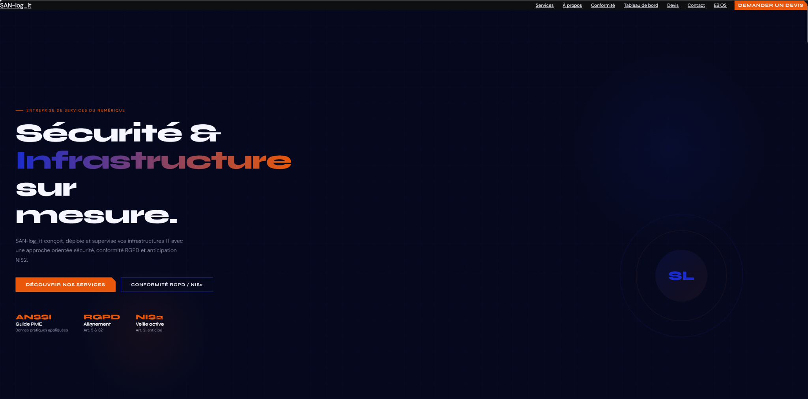
Preuve de concept : Site-Web https://san-log-it.com/
SAN-Log_it – Modélisation ESN

Slide 16
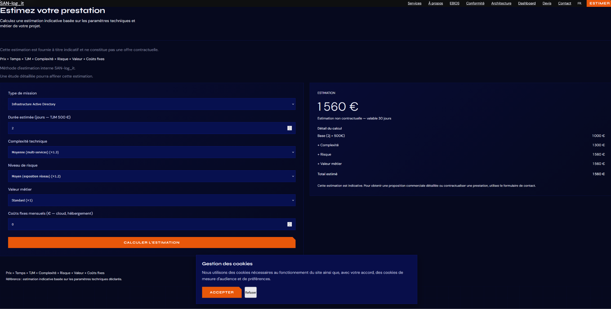
Preuve de concept : Simulateur https://san-log-it.com/
SAN-Log_it – Modélisation ESN

Slide 17
Evaluation par rapport au RNCP 38117
Bloc
Intitulé
Commentaire SAN-Log_it
Auto-évaluation
Piloter conception d'infrastructure sécurisée
Déploiement sécurisé
Stratégie de sécurisation
Manager la performance
Gestion nouveaux projets
Anglais / Veille
Architecture documentée,
analyse des besoins PME
Site web + simulateur + labo virtuel (captures)
Cartographie risques + CVE + outils IDS/SIEM
pilotage offre, KPI, roadmap recrutement
CDC, MoSCoW, budget, faisabilité
Veille NIST/CIS (intégrée en annexe)
Manque pilotage
COMEX réel
Pas de prod réelle
Stratégie à approfondir
Pas d'équipe réelle
Valable en l’état de l’art
Bloc 1
Bloc 2
Bloc 3
Bloc 4
Bloc 5
Transversal
SAN-Log_it – Modélisation ESN

Slide 18
Limites du mémoire
Limites
Pourquoi il est acceptable ?
Aucune mission client réelle
Stage non obligatoire. Candidatures infructueuses :
Pivot vers un mémoire spéculatif assumé et constructif.
Pas de validation sur le terrain
Compensée par les preuves de concept techniques réelles : Développement du site, simulateur, laboratoire et expériences personnelles antérieures ( Tercium).
Architecture non déployée en production
Le laboratoire virtuel et la documentation technique démontrent la maîtrise conceptuelle des briques (pfSense, Wazuh)
Pas de contrat d’infogérance, pas de SLA
Modèle économique volontairement limité : (et réaliste)
Aux missions ponctuelles pour une structure naissante.
Structure solo, pas d’équipe
Le mémoire projette clairement une évolution vers un statut de SASU : Un recrutement à horizon 24 mois.
SAN-Log_it – Modélisation ESN

Slide 19





Formaliser la PSSI interne, nommer officiellement le DPO, et achever le déploiement de l'inventaire Wazuh sur le labo.
Audit externe de sécurité du SI (prestataire qualifié)
Mise en place d’un processus de qualification client (KYC/KYB)
Intégration du processus dans le site web (formulaire + contrôles)
KYC — Know Your Customer : Processus de vérification de l’identité d’une personne physique.
KYB — Know Your Business : Processus de vérification d’une personne morale (entreprise).
Transformation légale en SASU, recrutement du premier technicien réseau, et amorce d'une démarche de certification ISO 27001.
SAN-Log_it – Modélisation ESN

Slide 20
Conclusion
SAN-Log_it est aujourd'hui une coquille légale sans client*, mais ce n'est pas seulement un cas d'école. C'est une intention entrepreneuriale sérieuse, modélisée techniquement et économiquement.
Le site web déployé sur Hostinger, le simulateur de devis, l'architecture documentée et les référentiels maîtrisés (ANSSI, NIS2, CIS) en sont les preuves. Il ne manque qu'une chose : un premier client.*
https://san-log-it.com/
Ma question pour vous : si vous étiez DSI d'une PME, quelle preuve supplémentaire attendiez-vous avant de me confier votre infrastructure ?"
20 sur 20
SAN-Log_it – Modélisation ESN

